Slide 2

Название слайда
Нижний Новгород, 2023 г
123

Slide 3
Цель работы
Нижний Новгород, 2023 г
123

Slide 4
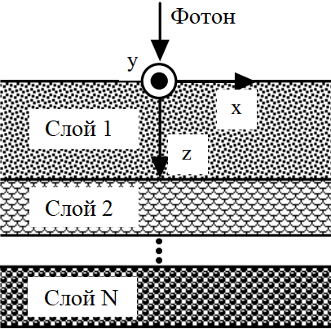
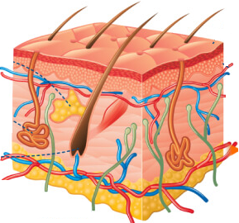
Объяснение метода оптической диагностики
Камера
Регистратор
Лазер
Многослойная
биологическая ткань
Устройство для медицинских
оптических исследований распространения света
Моделирование траектории
движения фотонов
Нижний Новгород, 2023 г
123
Notes:
Рассказать про методы оптической диагностики Просветить руку фонариком?

Slide 5
Постановка задачи
Нижний Новгород, 2023 г
123

Slide 6
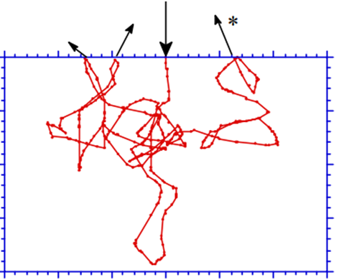
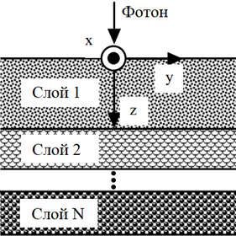
Метод решения
z
y
Нижний Новгород, 2023 г
123
Notes:
Надо рассказать про метод Монте Карло, почему именно он походит

Slide 7
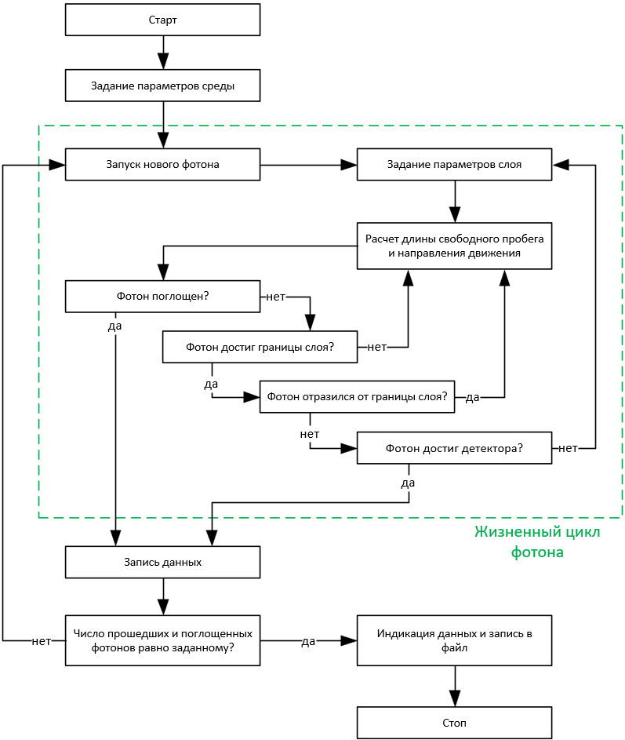
Последовательная реализация
Нижний Новгород, 2023 г
123
Notes:
Надо рассказать о тех задачах, которые были решены на этом этапе:
Алгоритм
Генерация случайных чисел
Формат сохранения данных

Slide 8
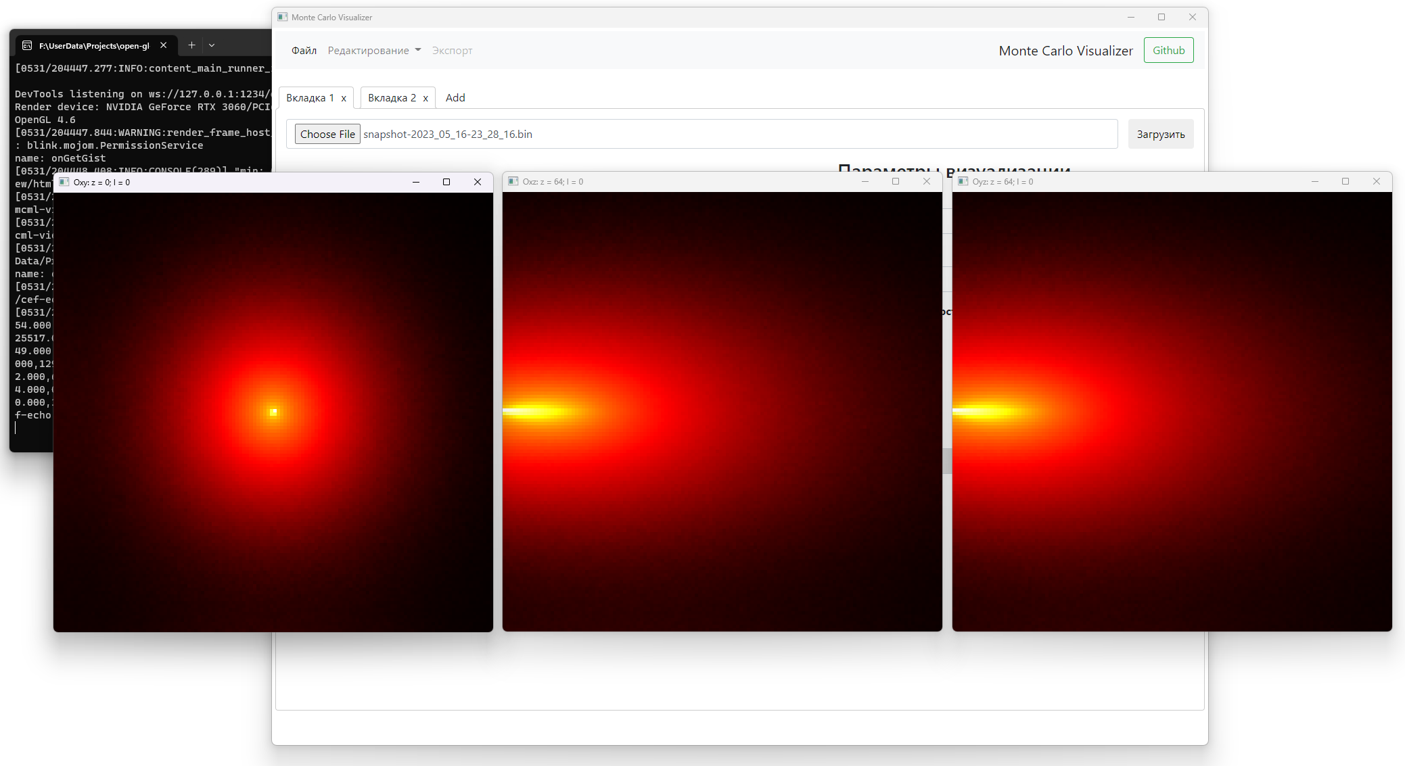
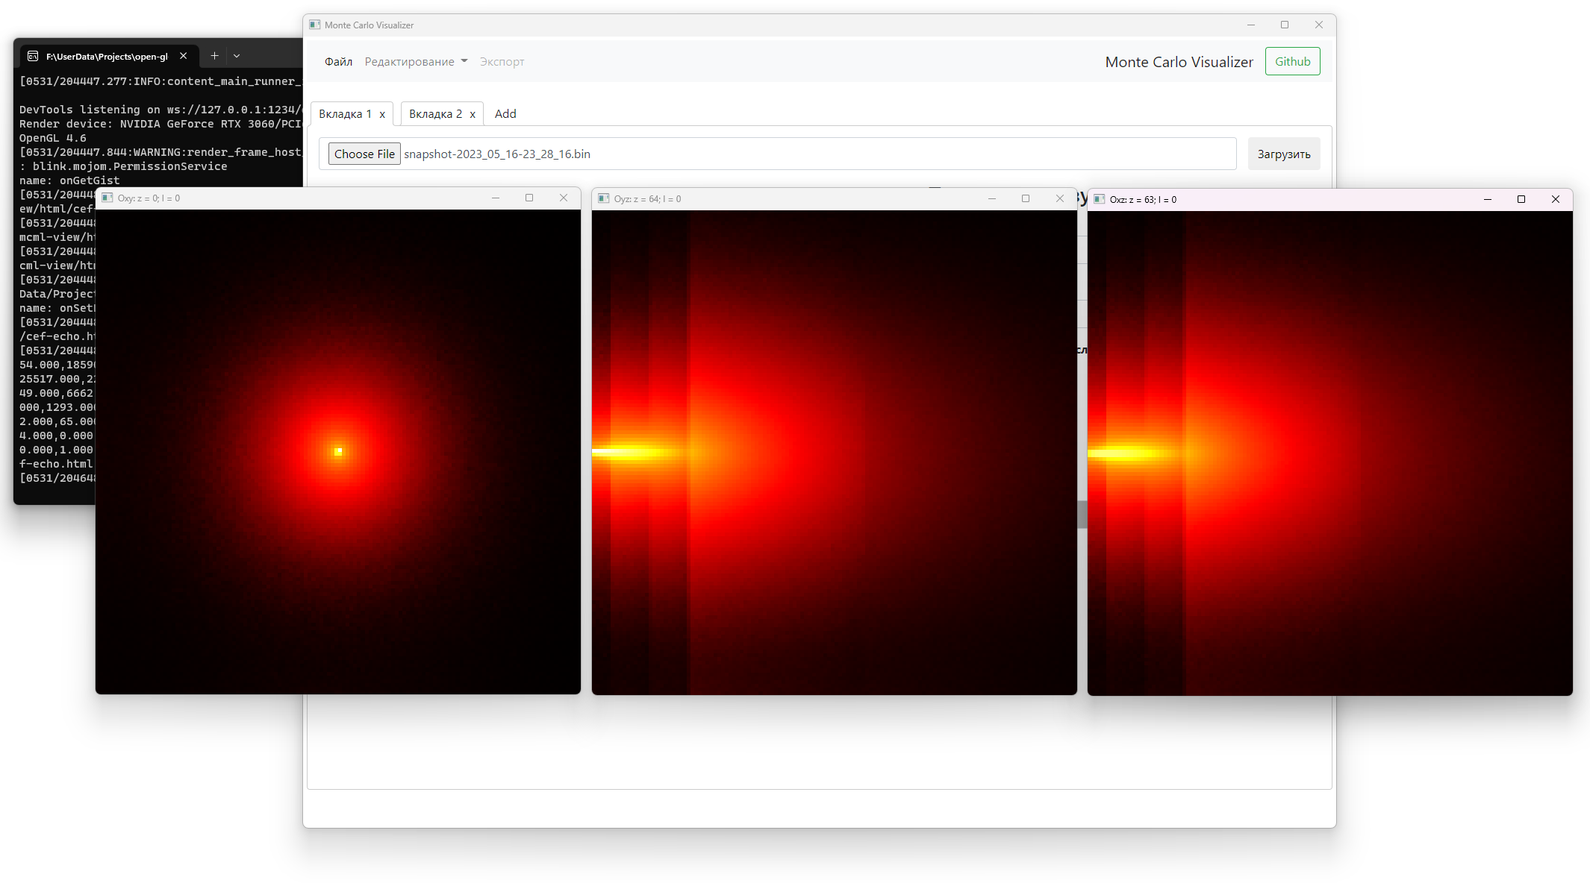
Визуализация результатов моделирования
Одинаковые характеристики слоёв
Разные характеристики слоёв
Нижний Новгород, 2023 г
123
Notes:
Рассказать, что для верификации корректности результатов моделирования был разработан визуализатор

Slide 9
Анализ достигнутых результатов I
Операционная система: Windows 11, 64-bit. Процессор: Intel Core i9 9900K 4.48 GHz. Объем оперативной памяти: 24GB.
Нижний Новгород, 2023 г
123
Notes:
Прокомментировать результаты скорости обработки данных

Slide 10
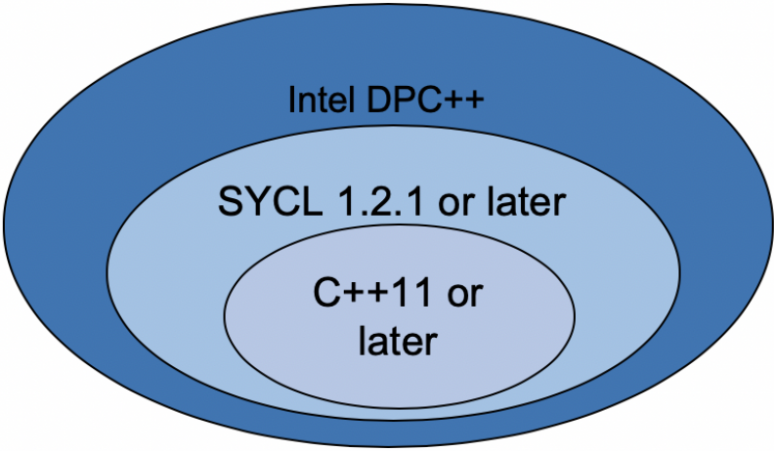
Data Parallel C++
Data Parallel C++ - стандарт параллельного программирования, разработанный компанией Intel.
Программы и приложения
Библиотеки и фреймверки
Intel oneAPI
GPU
CPU
FPGA
Нижний Новгород, 2023 г
123

Slide 11
Data Parallel C++
Нижний Новгород, 2023 г
123

Slide 12
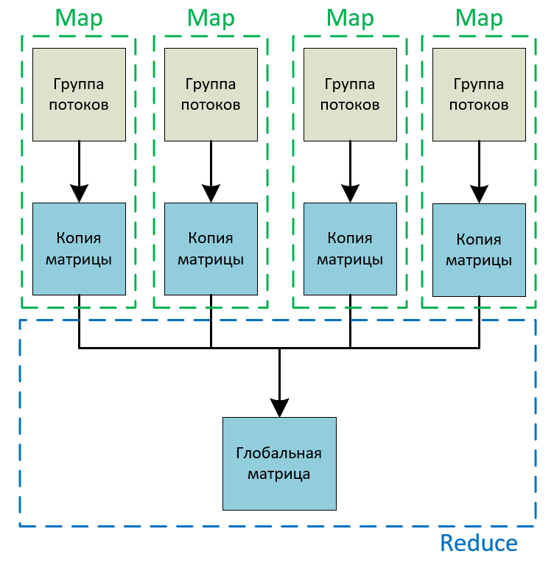
Архитектура программной реализации
Map Reduce – модель распределённых вычислений. Разделяется на два этапа:
Map – предварительная обработка входных данных
Reduce – объединение предварительно обработанных данных
Нижний Новгород, 2023 г
123

Slide 13
Общие слайды
Нижний Новгород, 2023 г
123

Slide 14
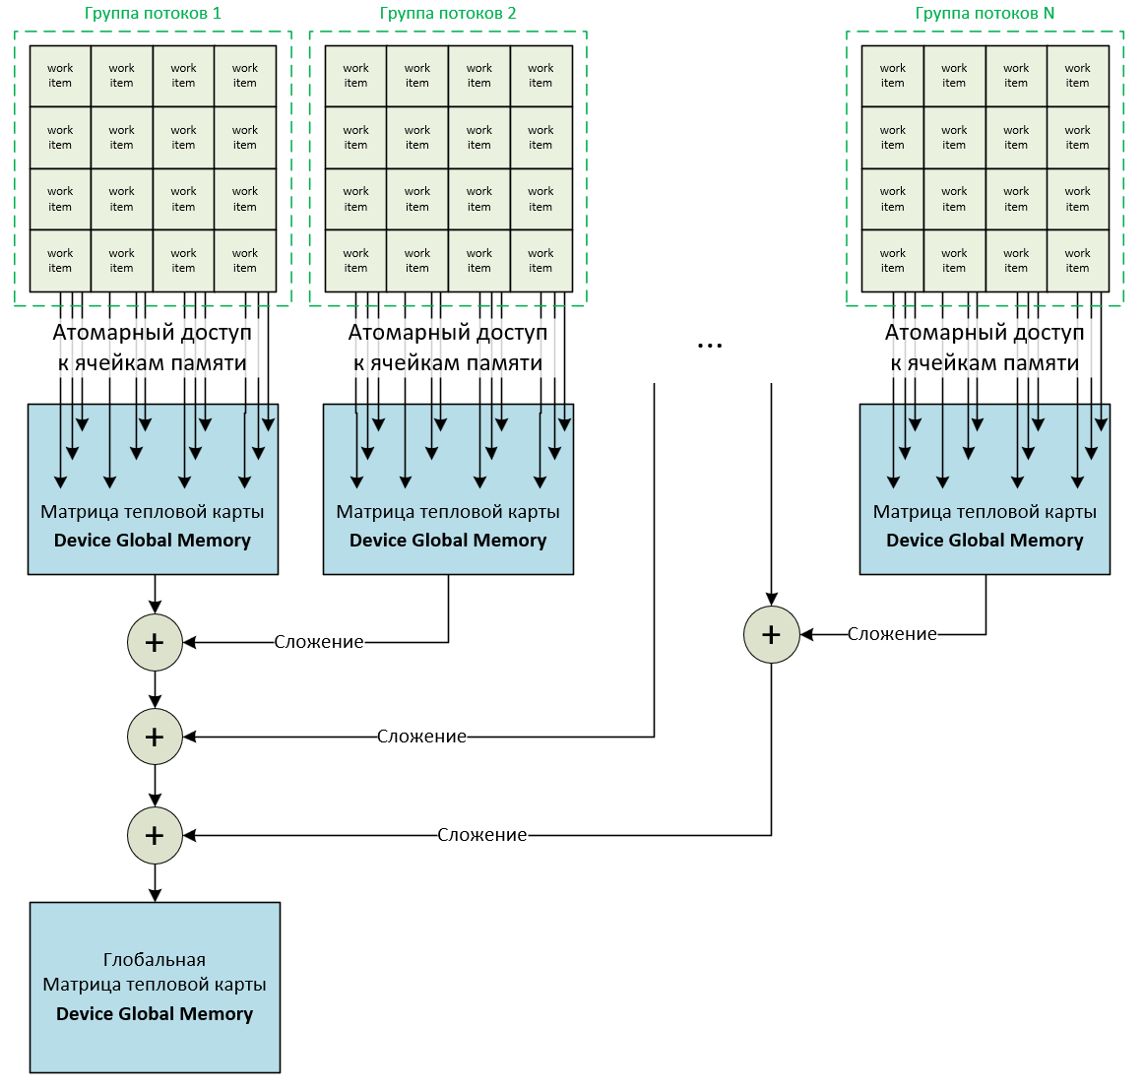
Особенности реализации CPU и GPU
Особенности реализации:
Подсистема памяти (минимизация взаимных блокировок, большая масштабируемость)
Оптимизации:
Явное управление ресурсами памяти
Выравнивание адресов памяти
Минимизация взаимных блокировок
Применение типов пониженной точности
Нижний Новгород, 2023 г
123

Slide 15
Анализ достигнутых результатов II
Нижний Новгород, 2023 г
123

Slide 16
Анализ достигнутых результатов II
Нижний Новгород, 2023 г
123

Slide 17
Заключение
Нижний Новгород, 2023 г
123

Slide 18
Список литературы
Нижний Новгород, 2023 г
123

Slide 19
Дополнительные слайды
Уравнение, которое нельзя решить аналитически?
Нижний Новгород, 2023 г
123

